Slide 1

Tox: 차세대 메신저 엔진
오픈 프론티어 5기 조 남수
2018년 8월

Slide 2
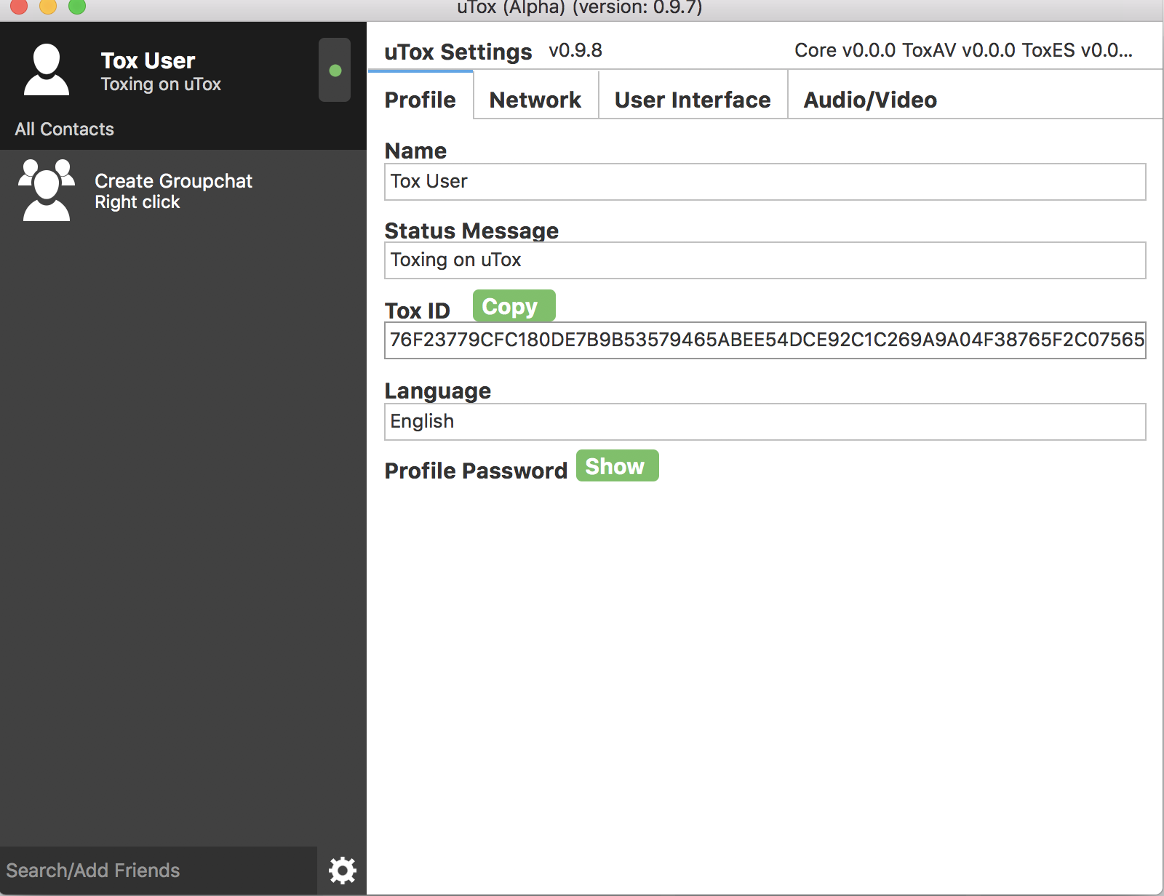
Tox 메신저 엔진과 클라이언트
Tox 메신저 엔진: Library providing API.
엔진을 사용하여 UI를 추가한 Tox Client.

Slide 3
Tox client 의 기능
Text 메시지 교환
그룹 채팅방
화상 통화
파일 전송

Slide 4
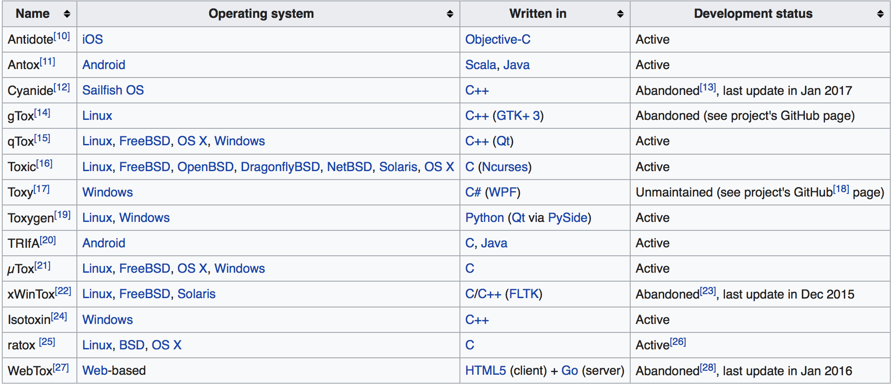
Actual Tox clients

Slide 5
Introduction to Tox.
P2P communication using DHT.
Data Encryption of end to end.
Supports both IPv4 and IPv6.
Can run even if node is behind NAT
Upgrading is in progress.

Slide 6
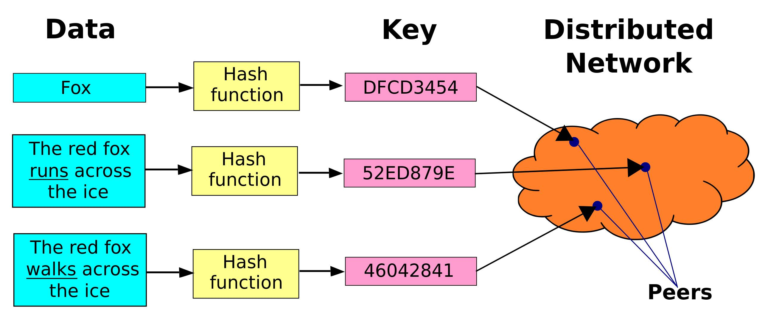
Distributed Hash Table.

Slide 7
DHT node
PublicKey : used as hash key
Socket address : IPv4 and(or) IPv6 socket address
close_node_list: array of node<PublicKey, SocketAddr>
Bootstrap : public bootstrap node already exists.
Request node list based on my PublicKey
Maintain close_node_list
Response containing node list from request by other node.

Slide 8
Secure communication.
PublicKey, SecretKey.
Nonce.
TOXID.
There are no centralized servers.

Slide 9
Implementations of Toxcore.
TokTok
Written in C
Actually used in many Tox client projects.
https://github.com/TokTok/c-toxcore
Tox-rs
Written in Rust.
Under construction.
https://github.com/tox-rs/tox

Slide 10
Future of Tox.
At first, it aimed replacement of Skype.
Should be adopted to Mobile environment.
Have to solve offline message problem.
Trying to extend protocol standard to accommodate multi-device.
Can replace current messaging system for cost-effective reason.

Slide 11
Useful links
https://github.com/TokTok/spec/blob/master/spec.md
http://dbis.eprints.uni-ulm.de/1334/1/ma_final_hartmann.pdf

Slide 12
Official comments.
What are your goals with Tox?
We want Tox to be as simple as possible while remaining as secure as possible.
Why are you doing this? There are already a bunch of free Skype alternatives.
The goal of this project is to create a configuration-free P2P Skype replacement. “Configuration-free” means that the user will simply have to open the program and will be capable of adding people and communicating with them without having to set up an account. There are many so-called Skype replacements, but all of them are either hard to configure for the normal user or suffer from being way too centralized.

Slide 13
Toxcore written in Rust
Why Rust.
Maintaining current c-toxcore needs much efforts.
Light weight engine is needed to reside in mobile device.

Slide 14
Why Rust
Version 1.0 was released about 3 years ago.
Memory Safety.
Thread Safety.
Cost free abstraction.
Functional programming paradigm.
System programming like using high level language.

Slide 15
Data race
Traditional problem in multi-thread programming
Solve using Mutex, Semaphore, …
100% up to the human to guarantee safety.
Sometimes it demands much debugging.
Sometimes it requires abandoning codes almost done.

Slide 16
Memory Safety
Ownership
Let a = 1;
Let b = a;
Let c = a; // error
Borrowing
Let a = 1;
Let b = &a;
Let c = &a;
Cloning, Copying
Let a = 1;
Let b = a.clone();
Let c = a;

Slide 17
Thread Safety
Two thread can’t have write access to one resource simultaneously.
Two case:
Many read access to one resource.
Only one write access to one resource.
Checked by compiler at compile time.

Slide 18
Cost-free abstraction
Rust is a strong typed language.
Provide powerful type system.
Unlike other languages, codes written in Rust are compiled to direct machine language not much depending on runtime environments.
No garbage collector.

Slide 19
Functional programming using Rust
Iterator.
Clojure.
Powerful combinators.
let good_nodes = self.close_nodes.nodes.iter()
.filter(|&node| !node.is_bad())
.map(|node| node.clone().into())
.collect::<Vec<PackedNode>>();

Slide 20
Rust acts like a High Level Language
It don’t depend on garbage collector.
Unlike C/C++, code can be written without using pointer.
Human can read codes easier than C/C++.
Rust supports convenient TDD.
Cargo provides powerful developing environments.
crate.io repository.

Slide 21
Official comments.
Rust 프로젝트
이 프로젝트의 목표는 무엇입니까?
안전하고, 동시적이며, 실용적인 시스템 언어를 설계하고 구현하기 위함입니다.
Rust는 이 수준의 추상화와 효율을 추구하는 다른 언어들이 만족스럽지 못 하기에 존재합니다. 특히:
안전성이 너무 덜 주목되어 있습니다.
동시성 지원이 부족합니다.
실용적으로 쓰기가 힘듭니다.
자원에 대한 제어가 제한적입니다.
Rust는 효율적인 코드와 편안한 수준의 추상화를 제공하며, 동시에 위 4가지를 모두 개선하는 대안으로 만들어졌습니다.
이 프로젝트를 Mozilla가 제어하나요?
아니오. Rust는 2006년에 그레이던 호어(Graydon Hoare)가 시간을 쪼개서 하던 사이드 프로젝트로 시작하여 3년간 개발되었습니다. 2009년에 언어가 기본 테스트를 실행하고 핵심 개념들을 시연할 수 있을 정도로 성숙하자 Mozilla가 관여하기 시작했습니다. Mozilla는 여전히 Rust를 지원하고 있습니다만, Rust는 전 세계의 많은 장소에 퍼져 있는 열정적인 사람들로 이루어진 커뮤니티가 개발하고 있습니다. Rust 팀은 Mozilla 직원들과 아닌 사람들 둘 다를 포함하고, GitHub의 rust 단체에는 1,900명 이상의 서로 다른 기여자가 참여해 왔습니다.
프로젝트 거버넌스를 따라, Rust는 프로젝트의 비전과 우선 순위를 설정하는 코어 팀에 의해 관리되며 이 코어 팀이 전체적인 관점에서 프로젝트를 인도합니다. 또한 개별 관심 분야의 개발을 인도하고 장려하기 위한 서브팀들이 있으며, 핵심 언어, 컴파일러, Rust 라이브러리, Rust 도구, 그리고 공식 Rust 커뮤니티의 중재 등이 여기에 포함됩니다. 이들 각 분야 안에서의 설계는 RFC 과정을 통해 심화됩니다. RFC를 필요로 하지 않는 수정은 rustc 저장소의 풀 요청(pull request)을 통해 결정이 내려집니다.
Rust의 목표가 아닌 것은 무엇이 있나요?
우리는 특별히 최신의 기술을 도입하지 않습니다. 오래되고 자리 잡힌 기술이 더 좋습니다.
우리는 표현력, 최소주의 또는 우아함을 다른 목표에 우선하지 않습니다. 이들은 바람직하긴 하지만 부수적인 목표입니다.
우리는 C++나 기타 다른 언어의 모든 기능 집합을 커버하려 하지 않습니다. Rust는 자주 쓰이는 기능들을 제공할 것입니다.
우리는 100% 정적이거나, 100% 안전하거나, 100% 반영적(reflective)이거나, 기타 어떤 의미에서도 너무 교조적이려 하지 않습니다. 트레이드 오프는 존재합니다.
우리는 Rust가 “가능한 모든 플랫폼”에서 동작할 걸 요구하지 않습니다. 언젠가 Rust는 널리 쓰이는 하드웨어와 소프트웨어 플랫폼에서 불필요한 타협 없이 동작할 것입니다.

Slide 22
Useful links
https://www.apriorit.com/dev-blog/520-rust-vs-c-comparison
https://hackernoon.com/why-im-dropping-rust-fd1c32986c88
https://www.rust-lang.org/ko-KR/documentation.html
http://sarojaba.github.io/rust-doc-korean/doc/tutorial.html

Slide 23
Q & A
감사합니다.

